Slide 1

TNXH lớp 1 tuần 2
Chúng ta đang lớn

Slide 2
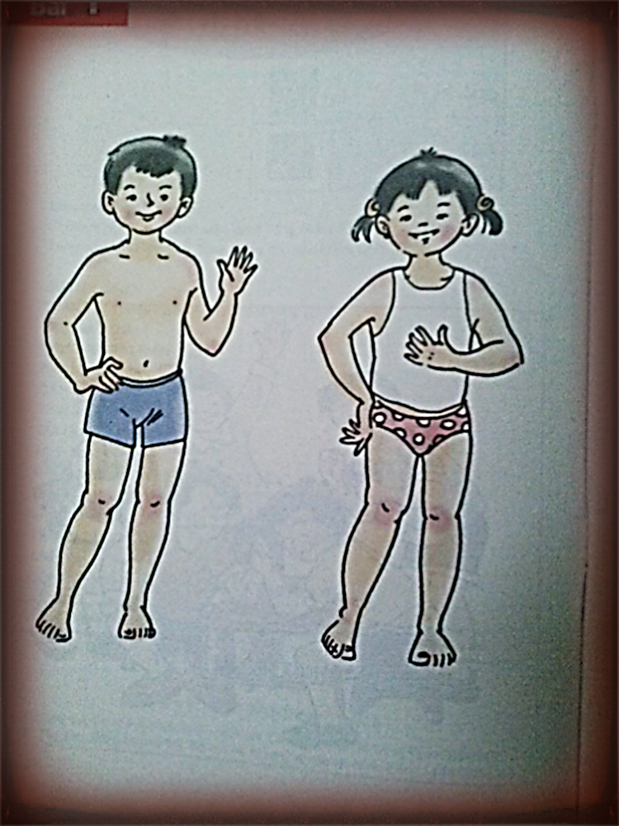
Kiểm tra bài cũ

Slide 3
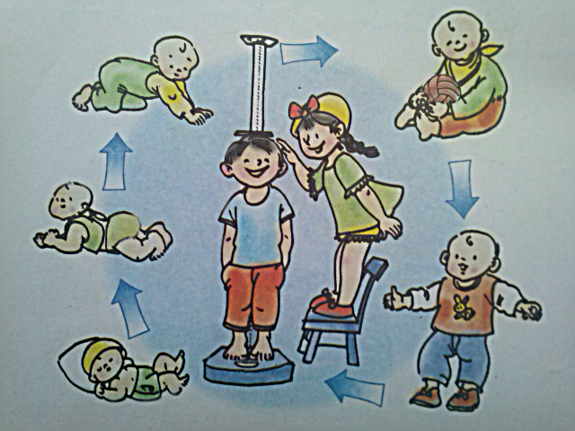
Chúng ta đang lớn

Slide 4
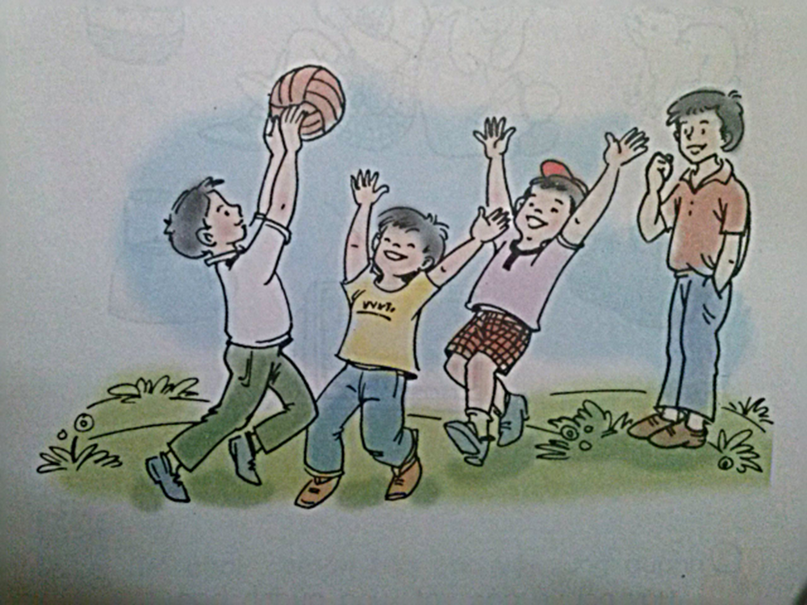

Slide 5
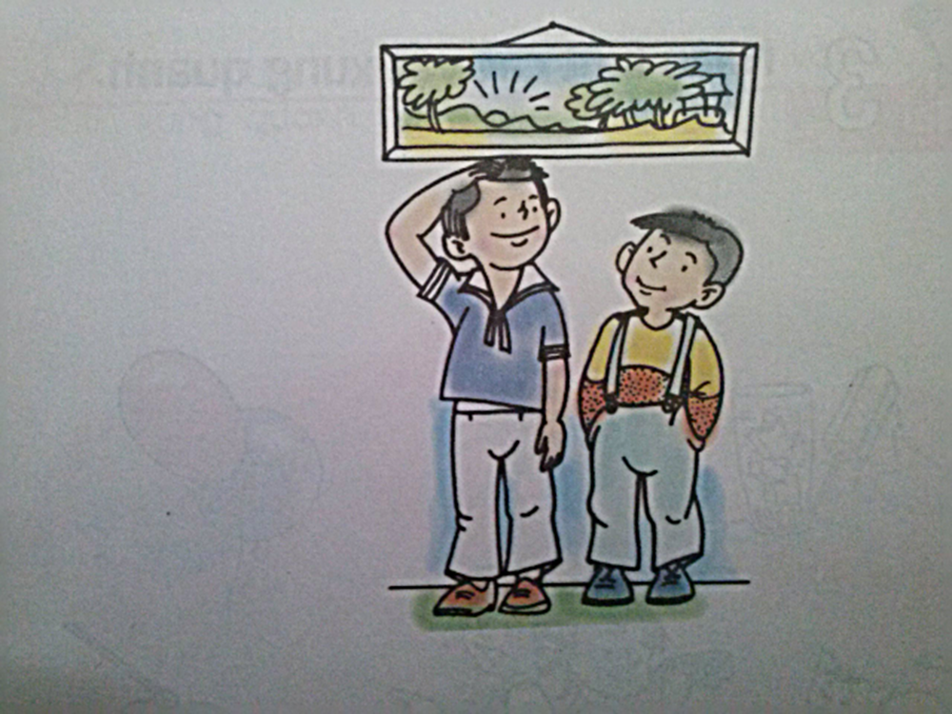

Slide 6
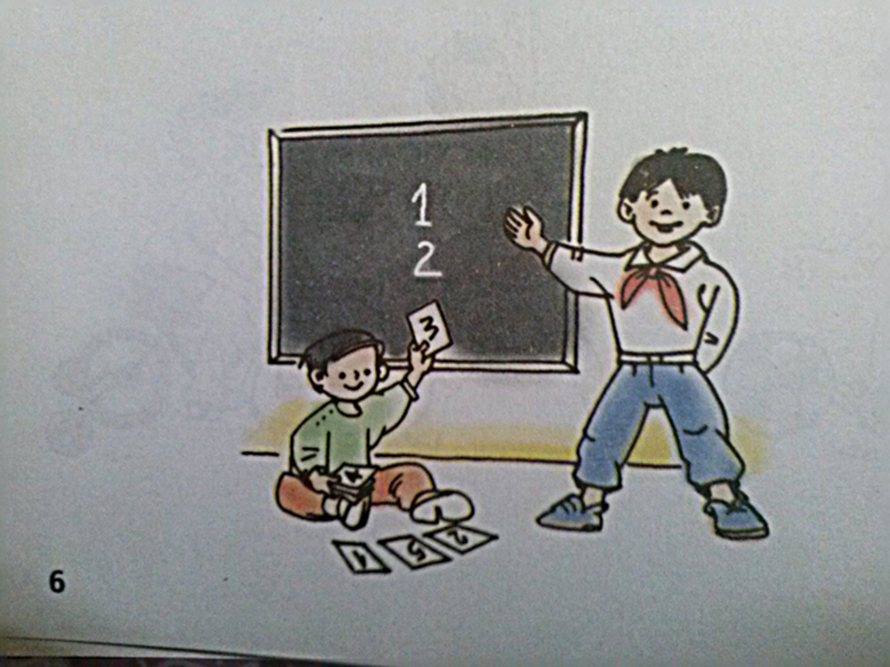

Slide 7


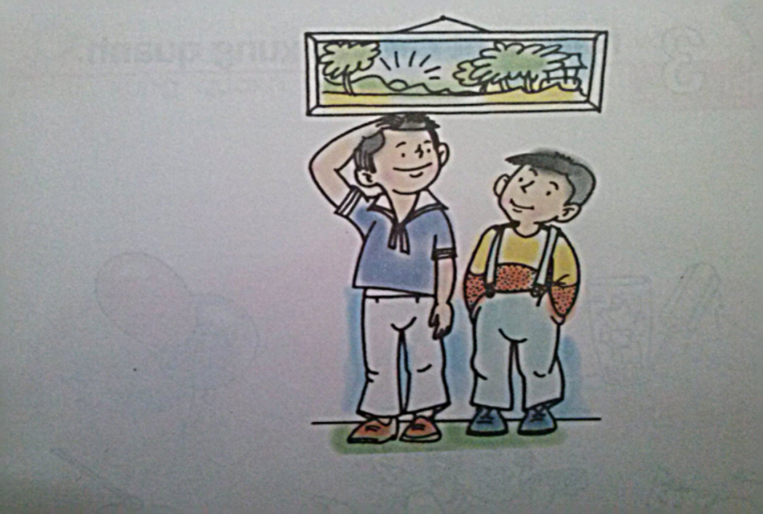


Slide 8




Kết luận: Trẻ em sau khi ra đời sẽ lớn lờn hằng ngày, hằng thỏng về cõn nặng, chiều cao, về cỏc hoạt động như biết lẫy, biết bũ, biết đọc, biết học,…Cỏc em cũng vậy, mỗi năm cũng cao hơn, nặng hơn, học được nhiều điều hơn.

Slide 9
Bài tập 1

Slide 10
Hoạt động 2: Thực hành đo
Hoạt động nhúm 4: Lần lượt từng cặp hai học sinh trong một nhúm quay lưng ỏp sỏt vào nhau sao cho lưng, đầu, gút chõn chạm được vào nhau. Hai HS cũn lại trong nhúm quan sỏt để biết bạn nào cao hơn, tay bạn nào dài hơn, bạn nào bộ hơn.

Slide 11
Bài tập 2

Slide 12
Hoạt động 3: Làm thế nào để khỏe mạnh
Để có một cơ thể khỏe mạnh, mau lớn hằng ngày các em cần làm gì?

Slide 13
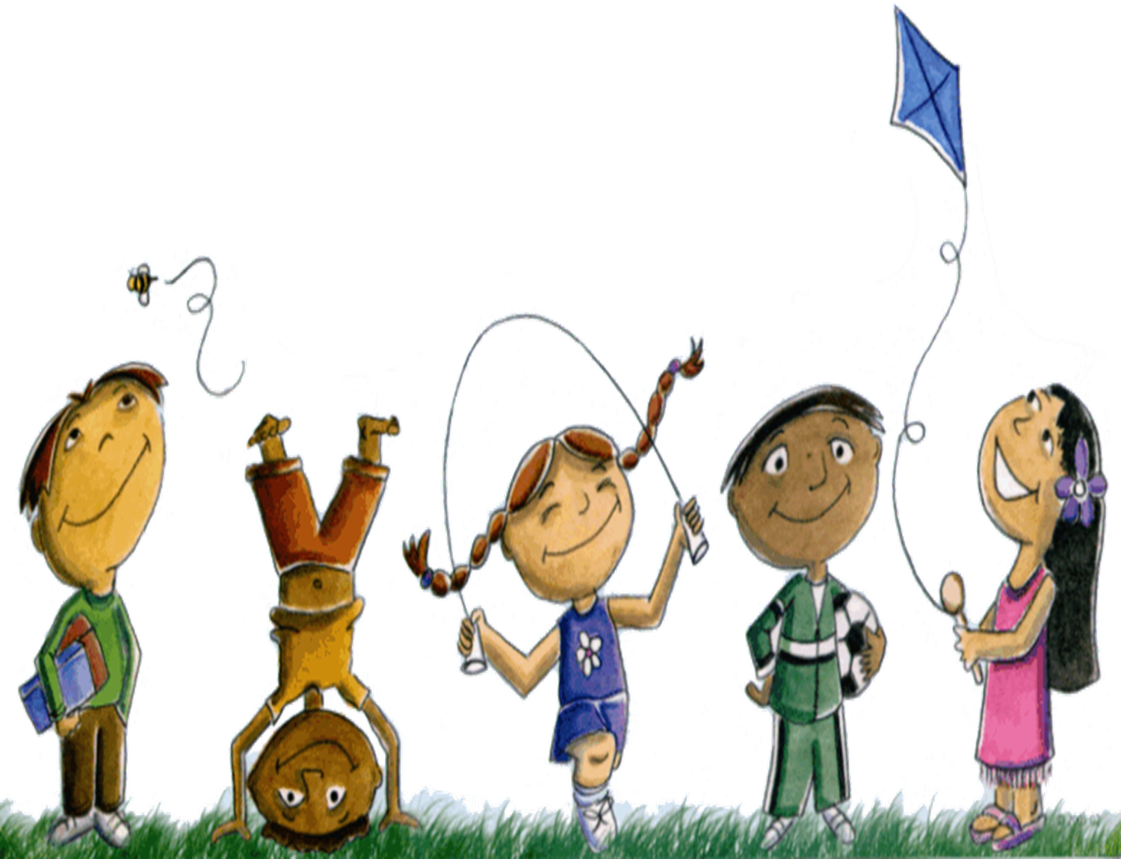

Slide 14

Dặn dò
Về nhà các con chuẩn bị bài học Ôn tập Chúng ta đang lớn
Chuẩn bị bài Nhận biết các vật xung quanh

